Slide 1
Relatório Read to Animate
Estónia 11 a 18 de maio de 2019

Slide 2
Cinema e animação em areia
Antes de começo desta grande experiência, tivemos de preparar um trabalho com base no tema do Projeto Erasmus, cinema e animação em areia, através de uma aplicação que nos permitiu fazer um pequeno vídeo animado.
Numa tarde fomos recolher areia e vegetação à praia perto da nossa escola. Com o suporte de uma mesa fomos construindo vários cenários que pretendiam representar as estações do ano. Fizemos para cima de cem fotografias mantendo a posição através da ´´casca de ovo´´. Resultou uma primeira de muitas experiências e o resultado foi surpreendente, apesar de estar algo imperfeito.

Slide 3
Cinema and sand animation
Before starting this great experience, we had to prepare a work based on the Erasmus Project theme, cinema and sand animation, through an application that allowed us to make a small animated video.
One afternoon we went to the beach near our school to collect sand and vegetation. With the support of a table we built several scenarios that were intended to represent the seasons of the year. We made over a hundred photographs maintaining the position through the 'eggshell'. It was the first of many experiments and the result was surprising, although somewhat imperfect.

Slide 4
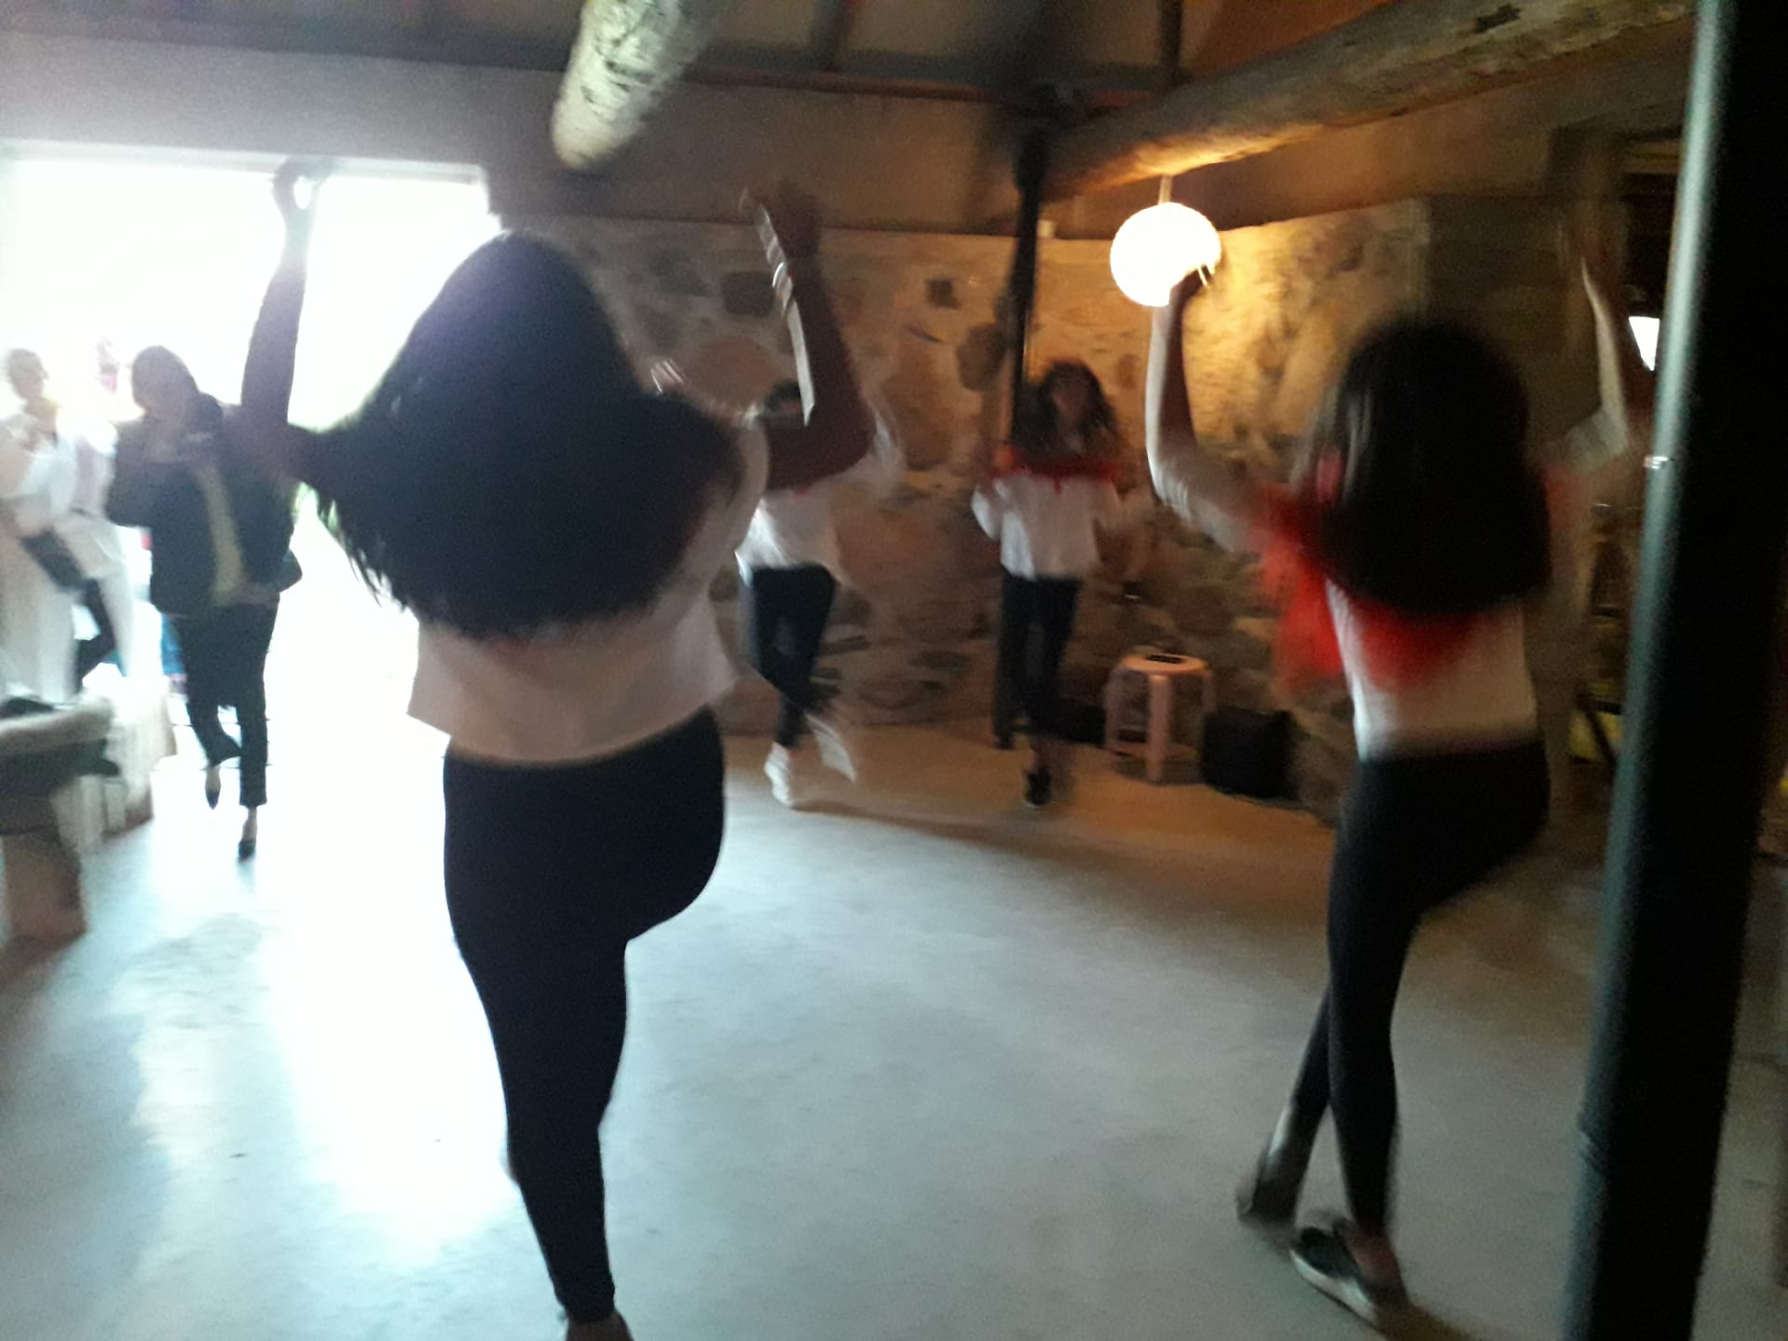
Dias antes
Os dias que antecederam à nossa partida foram de grande expectativa e ansiedade. O grupo de alunas (Ana Beatriz, Anamar Silva, Lia Hipólito, Maria Júlia Silva e Matilde Marinho) orientadas pelos professores (Alice Pimenta, Lucília Cardoso e Rui Santos) prepararam uma dança típica portuguesa para divulgar aos nossos parceiros deste projeto.

Slide 5
Days before
The days before our departure were days of great expectation and anxiety. The group of students (Ana Beatriz, Anamar Silva, Lia Hipólito, Maria Júlia Silva and Matilde Marinho) guided by the teachers (Alice Pimenta, Lucília Cardoso and Rui Santos) prepared a typical Portuguese dance to disclose to our partners in this project.

Slide 6
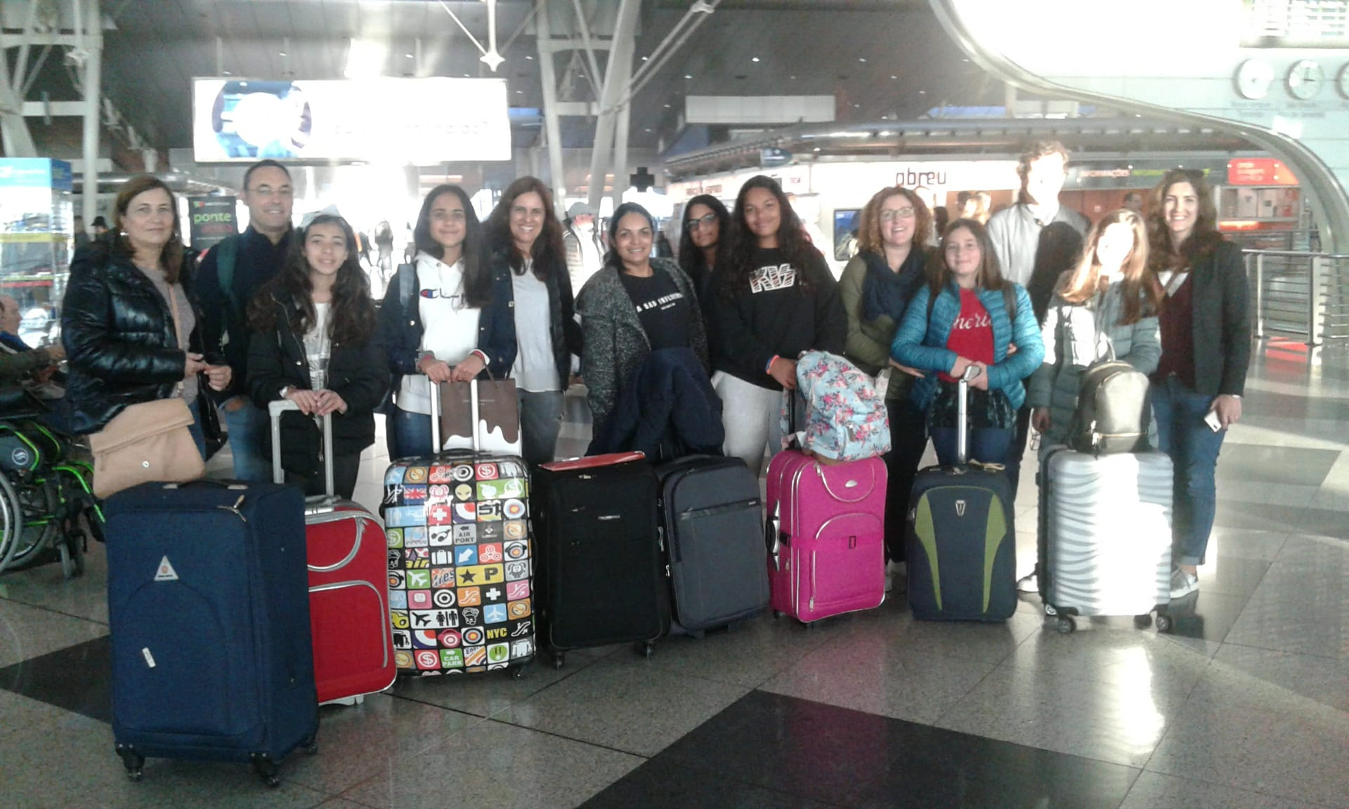
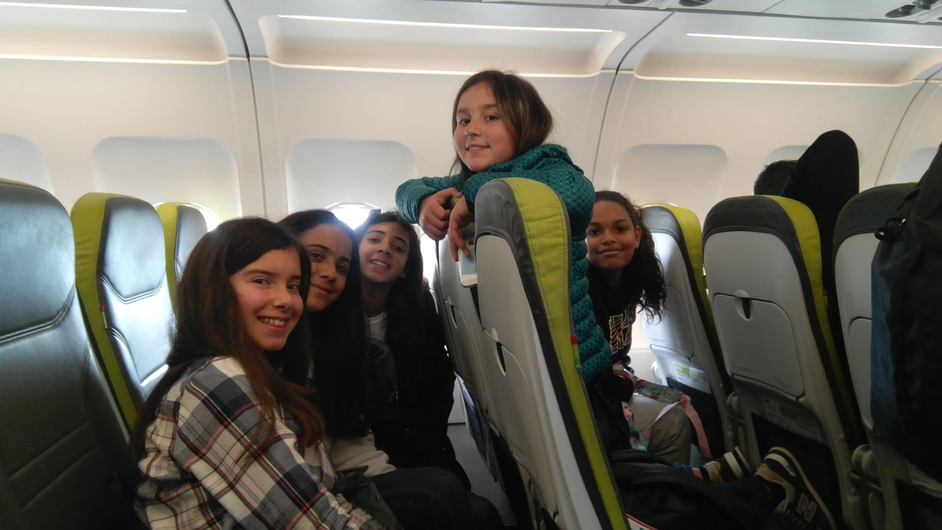
Eis o dia
Fomos ultimando os preparativos e eis que chegou o grande dia. No dia 11 de maio acordamos muito cedo e rumamos ao aeroporto Francisco Sá Carneiro. O dia começou com a viagem de escala em Londres, onde fomos convivendo e desenvolvendo as nossas capacidades linguísticas. Apesar desta escala ter uma longa duração o tempo passou num ápice e eis que estávamos a embarcar para a Letónia.

Slide 7
This is the day
We were finalising the preparations and the big day arrived. On May 11th we woke up very early and headed to Francisco Sá Carneiro airport. The day started with a stopover in London, where we got to know each other and developed our language skills. Despite this long stopover, the time went by in a flash and we were boarding the plane to Latvia.

Slide 8
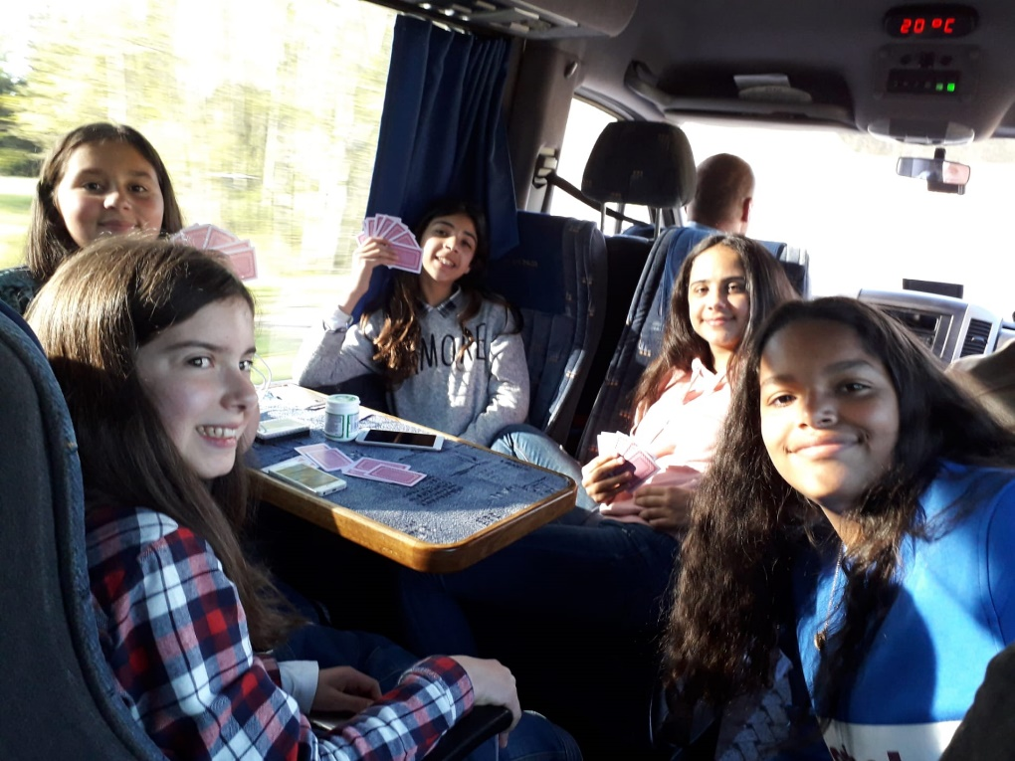
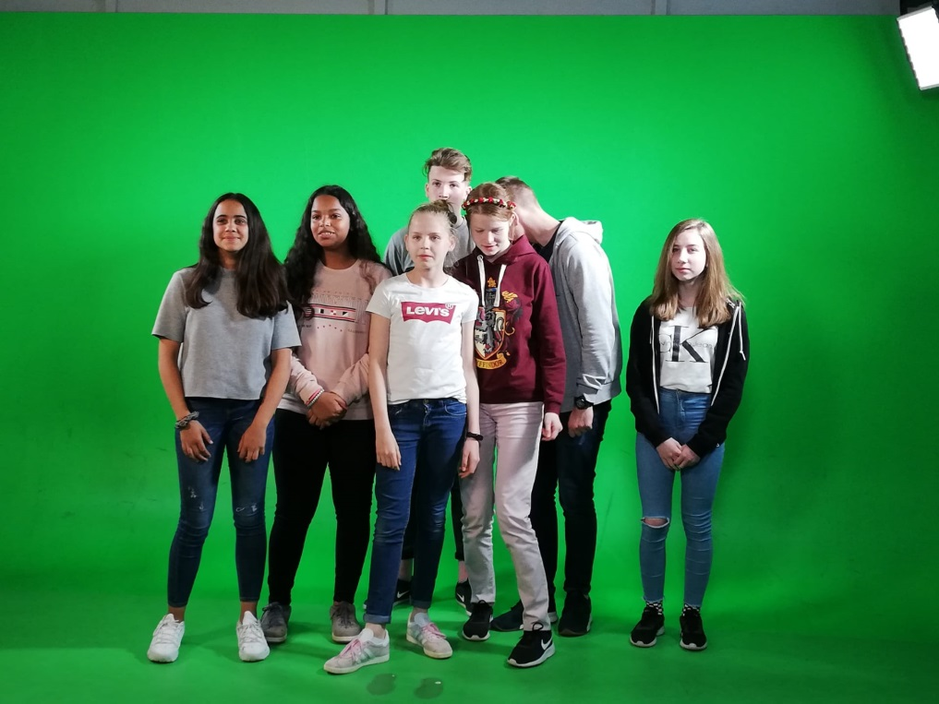
A caminho…
A nossa estadia em Riga deu para conhecer esta linda cidade. Passeamos nas ruas e visitámos alguns monumentos.
Aproximava-se a hora da nossa derradeira viagem até à Estónia. Partilhamos o autocarro com os nossos parceiros da Polónia. Foi estranho o primeiro impacto não nos demos logo ao convívio, mas os dias foram passando e tudo se alterou.

Slide 9
On the way...
Our stay in Riga allowed us to get to know this beautiful city. We walked the streets and visited some monuments.
The time was approaching for our final journey to Estonia. We shared the bus with our partners from Poland. It was strange at first impact that we didn't get along right away, but the days went by and everything changed.

Slide 10
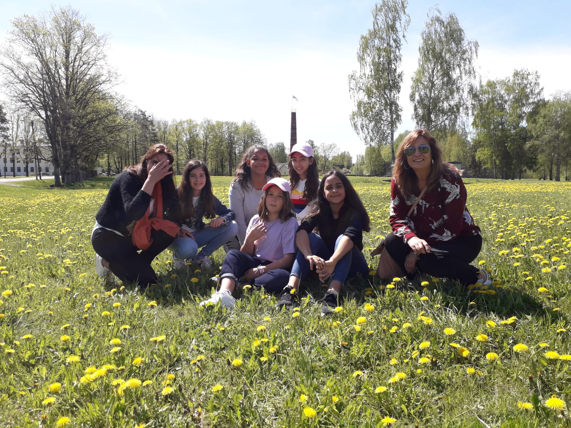
A chegada
Quando chegamos fomos entregues às famílias de acolhimento. Tudo era estranho, mas eu estava disposta a conhecer e a experienciar novos hábitos. A família que me acolheu era simpática e morava numa zona muito verde e harmoniosa

Slide 11
A chegada
Quando chegamos fomos entregues às famílias de acolhimento. Tudo era estranho, mas estávamos dispostos a conhecer e a experienciar novos hábitos. As famílias que nos acolheram eram simpáticas e moravam em zonas muito verdes e harmoniosas.

Slide 12
The arrival
When we arrived we were handed over to the host families. Everything was strange, but we were willing to get to know and experience new habits. The families that welcomed us were friendly and lived in very green and harmonious areas.

Slide 13
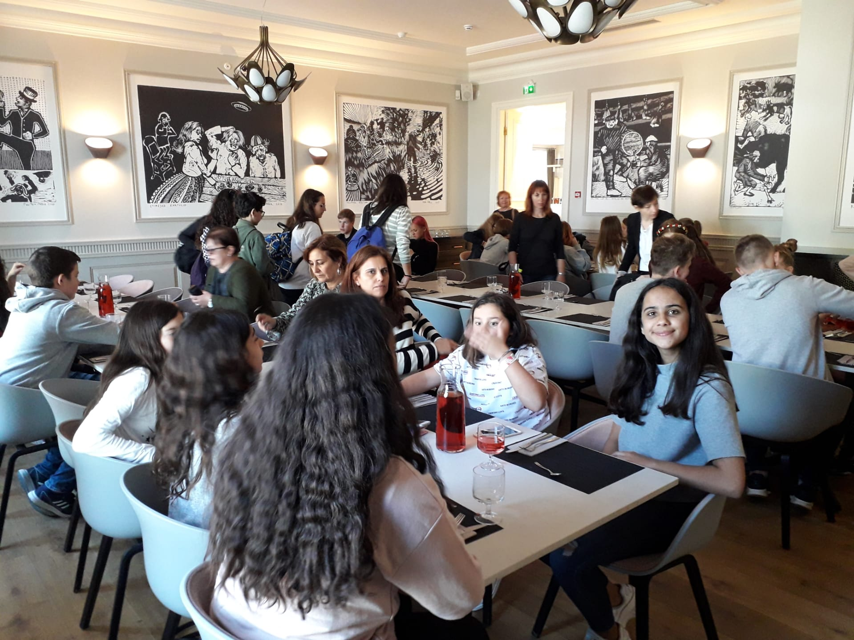
Acostumando-nos
À medida que os dias iam passando íamos percebendo cada vez mais um pouco da história recente daquele país. Também fomos conhecendo os hábitos quotidianos das famílias e da escola, horários das refeições bem diferentes dos nossos e o descalçar para entrar em casa, na escola e em outros locais públicos.

Slide 14
Acostumando-nos
As the days went by we learnt more and more about the recent history of that country. We also got to know the daily habits of the families and the school, meal times that were very different from ours and the need to take off shoes to go into the house, the school and other public places.

Slide 15
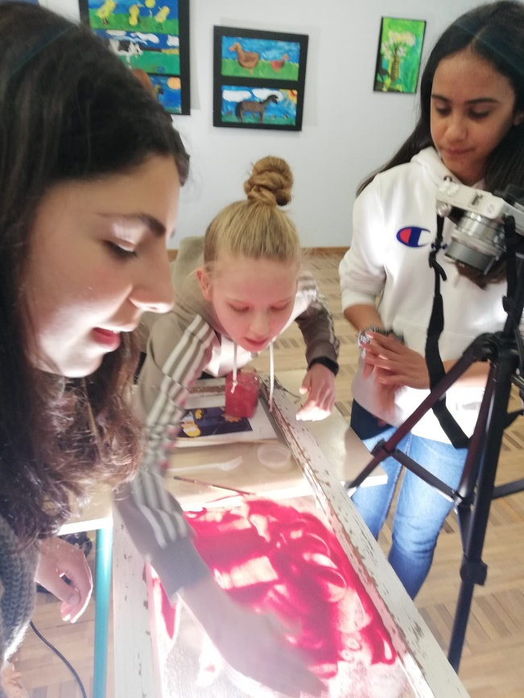
Descobertas
Nesta semana aprendemos imenso, a escola disponha de tecnologia para a elaboração de projetos com base no cinema. Construímos em colaboração com os outros países dois filmes, onde colocamos em prática algumas técnicas que desconhecíamos. Foi uma verdadeira aprendizagem, pois estávamos envolvidos e entusiasmados com o trabalho que nos foi proposto.

Slide 16
Discoveries
This week we learnt a lot, the school has the technology for film-based projects. We made two films in collaboration with the other countries, where we put into practice some techniques that we didn't know. It was a real learning experience, as we were involved and enthusiastic about the work that was proposed to us.

Slide 17
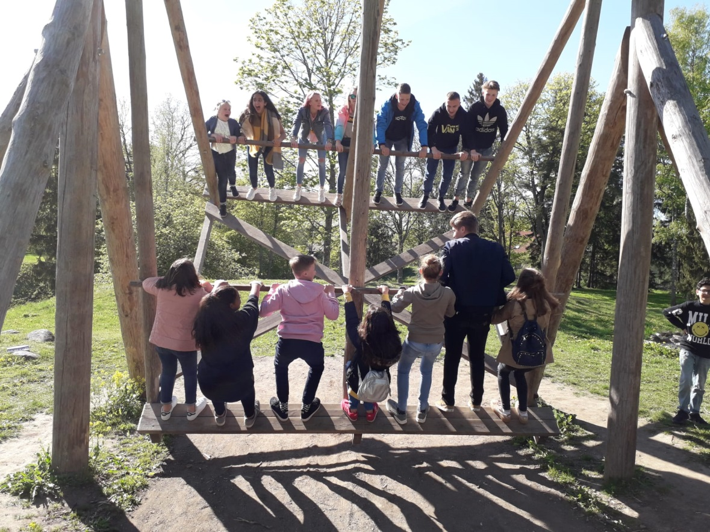
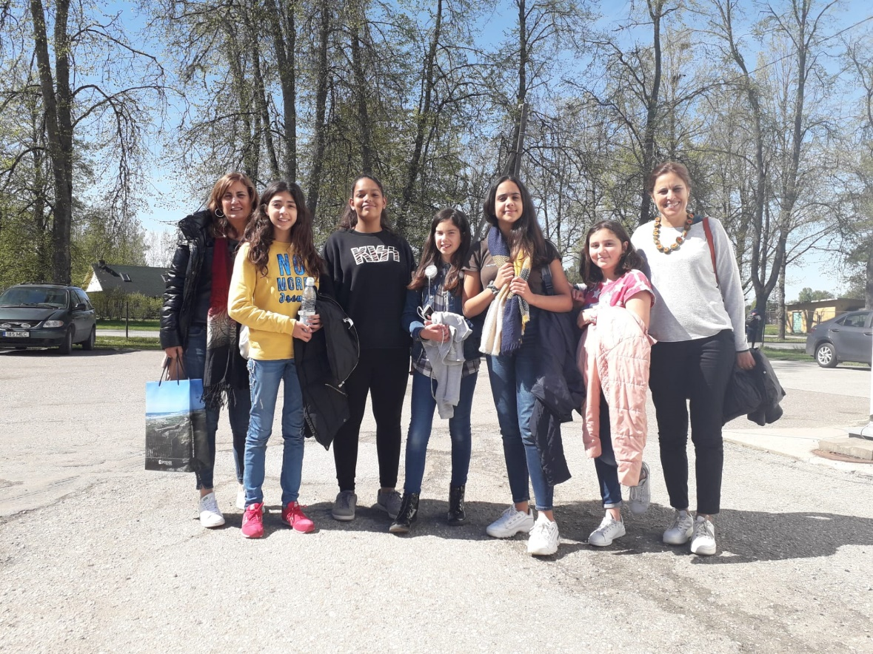
Visitas
Ao longo da semana visitamos muitos lugares ligados à cultura e história da Estónia. Fomos conhecer a capital do país, Talin, onde visitamos muitos monumentos e vivenciamos a atmosfera de uma capital.

Slide 18
Visits
During the week we visited many places connected with Estonian culture and history. We went to the capital city of the country, Tallinn, where we visited many monuments and experienced the atmosphere of a capital city.

Slide 19
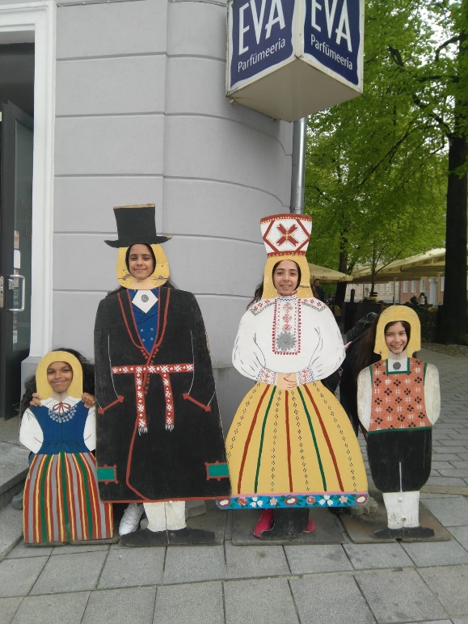
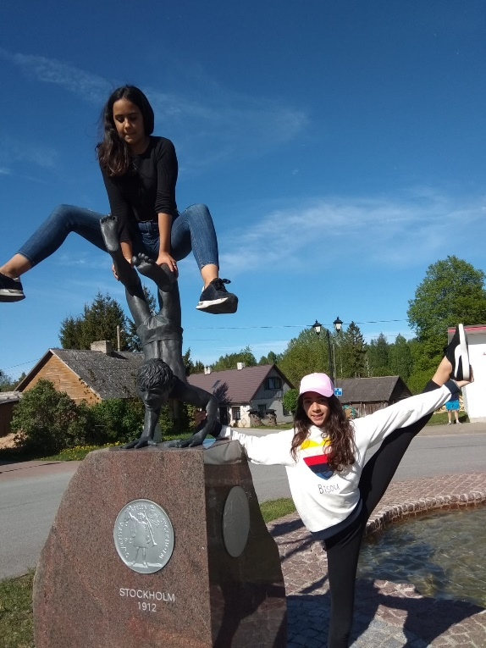
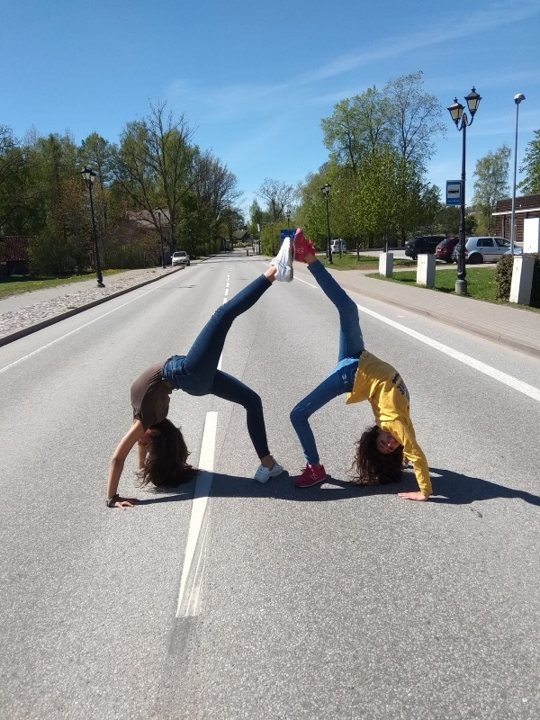
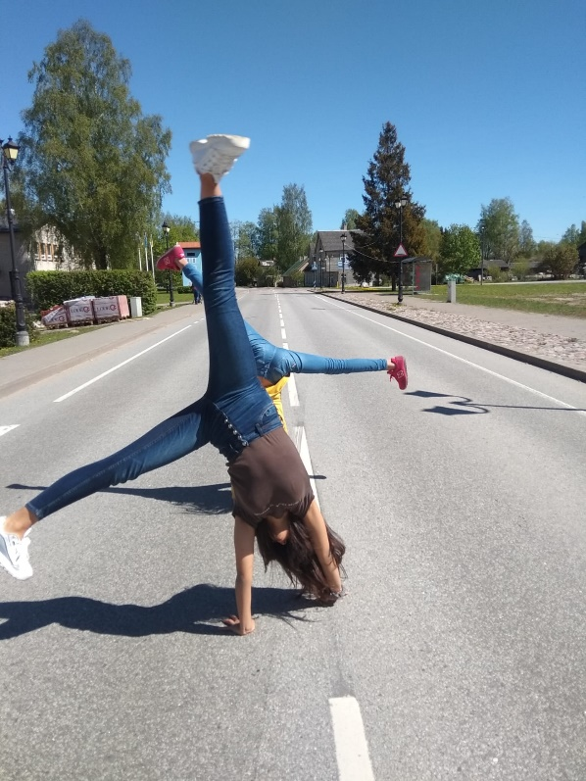
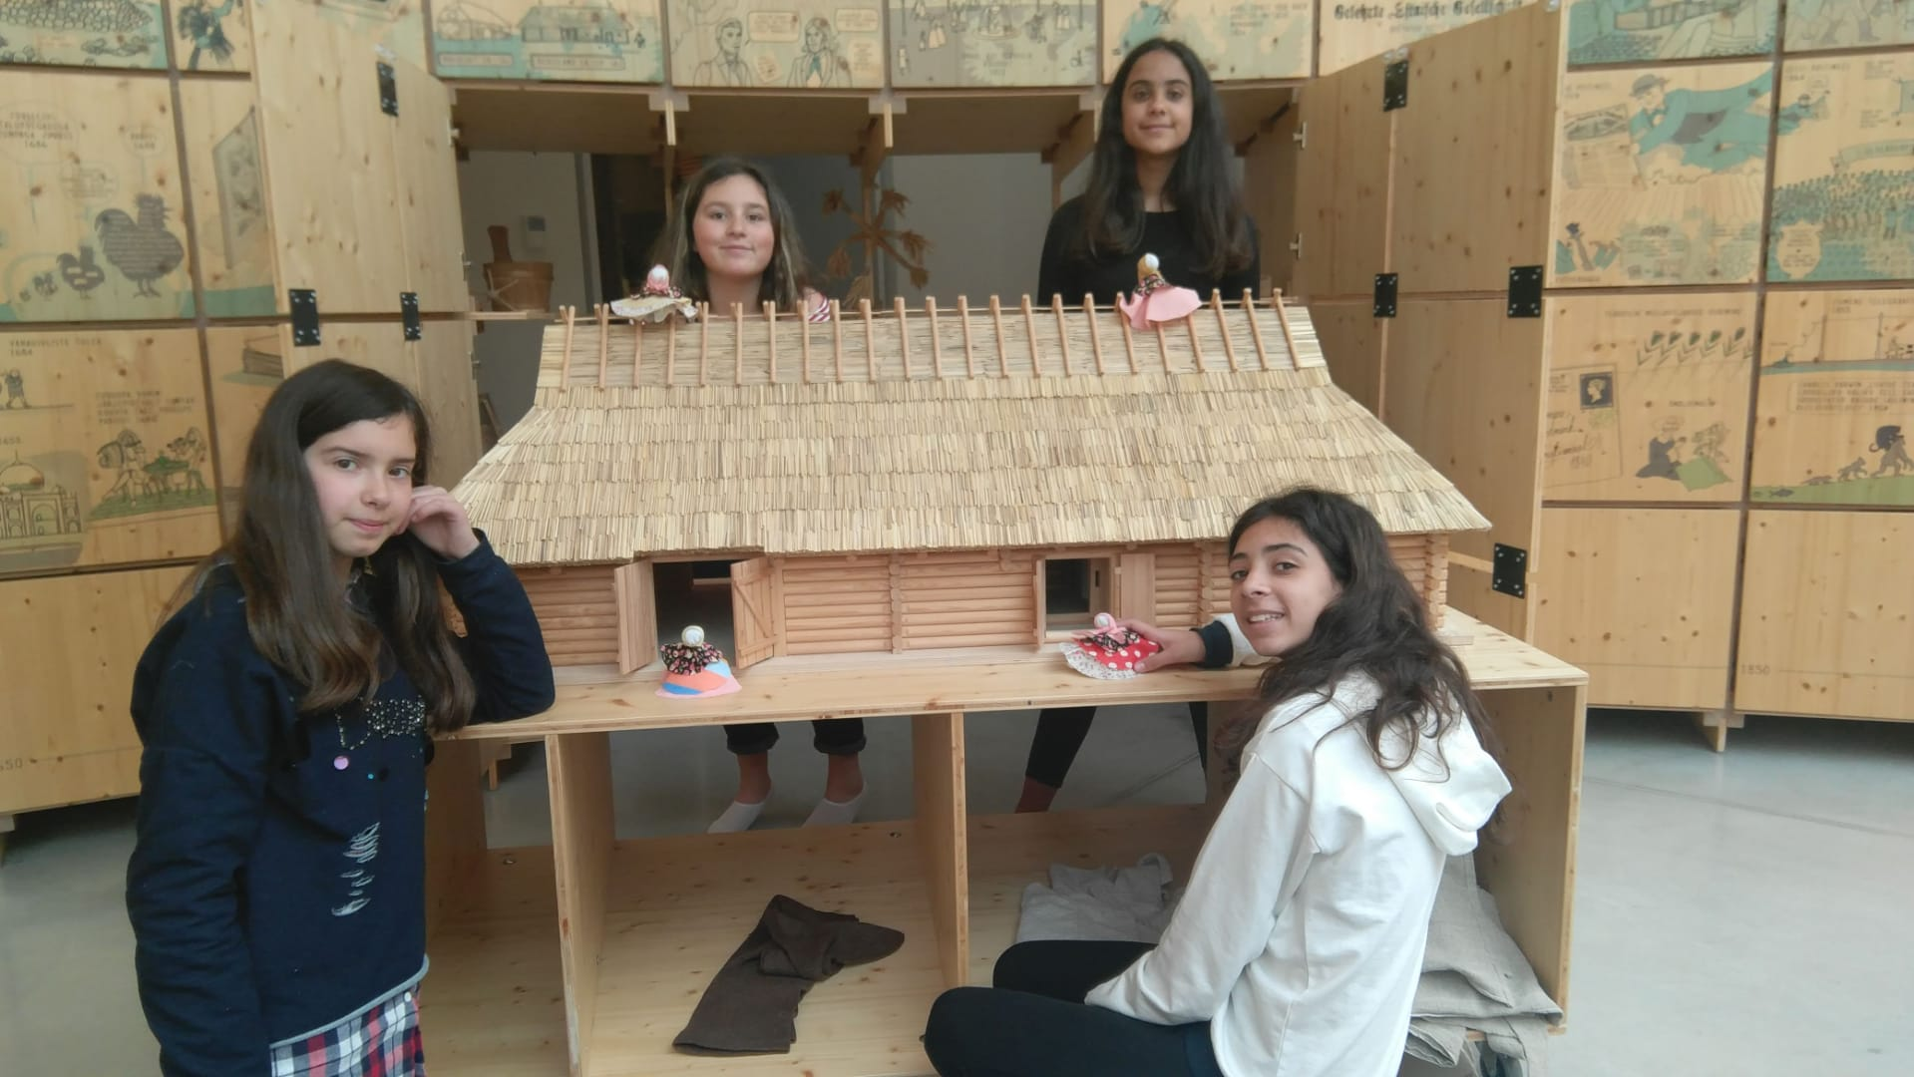

Slide 20
Muito mais haveria para dizer, mas as verdadeiras emoções estão guardadas em nós.
Trabalho realizado por: Lia Hipólito, Ana Beatriz, Anamar Silva, Maria Júlia Silva e Matilde Marinho

Slide 21
There would be much more to say, but the real emotions are stored in us.
Work performed by: Lia Hipólito, Ana Beatriz, Anamar Silva, Maria Júlia Silva and Matilde Marinho

